Slide 1
Fizikalni, numerički i hibridni modeli
U prošlosti su hidrauličke studije poduzimane uglavnom u obliku fizikalnih modela na kojima su reproducirani fenomeni strujanja tekućina putem ostvarenja dinamičke sličnosti.
U današnje vrijeme sve se više koriste numerički modeli koji omogućuju detaljniju prognozu uz mogućnost atraktivne prezentacije rezultata.
Međutim svakako se mora držati na umu da je vjerodostojnost rezultata dobivenih na tim modelima u velikoj mjeri ovisna o pojednostavljenoj prezentaciji složenih procesa poput turbulencije i rubnih uvjeta.
Poboljšanje predikcijskih mogućnosti numeričkog modela još uvijek se bazira na kalibracijskim laboratorijskim eksperimentima pod dobro kontroliranim laboratorijskim uvjetima.
Numerički i fizikalni modeli mogu biti testirani ili formirani prema mjerenjima u naravi iz kojih je opet teško izvesti definitivne zaključke zbog cijelog niza nekontroliranih i neregistriranih prirodnih utjecaja.

Slide 2
Fizikalni, numerički i hibridni modeli
Fizikalni modeli uveliko mogu poslužiti i za edukacijske svrhe na način da se razvija fizikalna intuicija pojedinca i osjećaj za rigoroznost znanstvene metodologije koja gubi preglednost u kontekstu vrlo složenih problema u prirodnim procesima.
Važnost istraživanja na fizikalnim modelima putem eksperimenata mora biti prosuđivana u odnosu na druge istraživačke modele i alate poput teoretskih analiza, numeričkih modela ili istraživanja u naravi.
Upravo fizikalni modeli trebaju još cjelovitije «opskrbiti» numeričke modele s procesnim informacijama te educirati inženjere i istraživače u procesima koje žele razumjeti.
Naša sposobnost opisivanja procesa u prirodi počiva na opažanjima i eksperimentima a zbog čega kvaliteta i točnost bilo koje prognoze vezane uz prirodni proces i utjecaj ljudskih zahvata u prirodu rezultira s unaprijeđenjem prirodne znanosti.

Slide 3
Fizikalni, numerički i hibridni modeli
Mjerenje u naravi | premalo korištena prije i nakon egzekucije inženjerskih zahvata, pogotovo za analizu dugoročnih procesa (morfologije) ; konzistentnost programskog monitoringa teško održivog u duljem periodu ; varijacija pristupa analizi i tumačenju rezultata mjerenja ; koncentriranje na pojedine uslužne institucije ; korisničko uvjerenje da su informacije iz prirode dovoljne za generalizaciju svih zaključaka, potreba za poboljšanjem tehničkih mogućnosti mjernih instrumenata
Mjerenja u laboratorijima | stalna potreba za modernizacijom infrastrukture i instrumenata ; potreba dijeljenja većih infrastrukturnih blokova na više korisnika ; slabo kontrolirana ekspanzija
Hidraulički fizikalni modeli | uglavnom korišteni za komercijalne svrhe ; potrebna dodatna laboratorijska istraživanja za skaliranje, procjenu točnosti i pouzdanosti te konačnu interpretaciju
Analitički modeli | manje ekspertni i korišteni od numeričkih modela ali vrlo bitni za daljnji razvoj numeričkih modela
Analiza ponašanja sustava | specijalističko područje samo nekoliko instituta ; nepostojanje «kritične mase» korisnika
Analiza neizvjesnosti | tek u povojima i za sada na vrlo niskoj razvojnoj razini ; neprihvaćenost u sadašnjem znanstvenom okruženju
Numerički modeli | brzi razvoj na širokoj fronti problema ali metodološki vrlo ranjiv zbog nedostatka konkretne provjere ; upitno znanja korisnika i nezadovoljavajući pristup procjeni neizvjesnosti

Slide 4
Fizikalni, numerički i hibridni modeli
 | PREDNOSTI | NEDOSTACI
Mjerenje u naravi | uvid u stvarnu složenost procesa ; zbirni efekt svih postojećih utjecaja ; doprinosi razvoju novih tehnologija | nekonzistentnost mjerenja ; nedostatak financijske potpore, teško ostvarivo generaliziranje, visoki troškovi ; manjkava točnost
Mjerenja u laboratorijima | kontrolirani uvjeti ; ponovljivost ; mogućnost opažanja i vizualizacije | mogući efekti skaliranja i efekta modela ; upitna reprezentativnost
Hidraulički fizikalni modeli | kontrolirani uvjeti ; ponovljivost ; mogućnost opažanja i vizualizacije | mogući efekti skaliranja i efekta modela ; upitna reprezentativnost ; nepovoljan odnos troškova i polučenih zaključaka
Analitički modeli | manje ekspertni i korišteni od numeričkih modela ali vrlo bitni za daljnji razvoj numeričkih modela | visoki stupanj idealizacije ; teško dodavanje nove razine kompleksnosti ; ukoliko prekompleksni gube direktan i jednostavan uvid
Analiza ponašanja sustava | specijalističko područje samo nekoliko instituta ; nepostojanje «kritične mase» korisnika | visoki stupanj idealizacije
Analiza neizvjesnosti | tek u povojima i za sada na vrlo niskoj razvojnoj razini ; neprihvaćenost u sadašnjem znanstvenom okruženju | teško prihvaćanje krajnjeg korisnika
Numerički modeli | brzi razvoj na širokoj fronti problema ali metodološki vrlo ranjiv zbog nedostatka konkretne provjere ; upitno znanja korisnika i nezadovoljavajući pristup procjeni neizvjesnosti | korišteni cijeli niz aproksimacija ; izuzeće cijelih procesa prisutnih u prirodi ; eksplicitne parametarske vrijednosti ; u pojedinim dijelovima se koristi deterministički pristup

Slide 5
MODEL – opis pojave u prirodi na nama prihvatljiv način
II Newton-ov aksiom:
brzina promjene količine gibanja jednaka je sumi svih vanjskih sila
na promatranu masu m
= masene sile + sila tlaka + sila viskoznosti
+ sila površinske napetosti + sila elastičnosti
Kao derivat Newtonowog II aksioma sa razradom članova sila prilagođenom za
nestišljive tekućine uz zanemarenje utjecaja sila površinske napetosti dobiva se
Navier – Stokes-ova jednadžba:
Problem:
diferencijalna jednadžba drugog reda koja i u slučaju usvajanja pretpostvke bezviskoznog
tečenja – Eulerova jednadžba (υ = 0) ostaje nelinearna
- složeni rubni uvjeti u općem prostornom slučaju tečenja
Rješenje problema:
- formiranje modela kojim će ostvariti zadovoljavajuća sličnost sa procesom u prirodi
(matematički modeli sa numeričkim ili analitičkim približnim rješenjima, fizikalni modeli,
hibridni modeli)

Slide 6
FIZIKALNI MODELI
Izgradnja fizičke cjeline na kojoj se zbog geometrijske, kinematske i dinamičke
sličnosti sa oponašanim prototipom (prirodom) mogu izvršiti mjerenja i analize a
dobiveni rezultati se mogu ekstrapolirati na prototip. Kako bi se ostvarila željena
mehanička sličnost procesa na modelu i u prirodi-prototipu, model se izrađuje u
određenim mjerilima uz zadovoljenje uvjeta sličnosti.
Geometrijska sličnost
Uvjet geometrijske sličnosti dvaju tokova je opisan jednakošću duljina, površina i
volumena sa karakterističnim omjerima:
indeks «p» označava mjerilo prirode-prototipa a «m» modela !
Kinematska sličnost, sličnost svojstva tekućina i tlakova
Kinematska sličnost dvaju tokova biti će ostvarena ako su zadovoljeni omjeri vremena,
brzina i ubrzanja :
a mjerila svojstva tekućina (gustoće, kinematske viskoznosti) i tlakova su:

Slide 7
Dinamička sličnost
Osim kinematske i geometrijske sličnosti također nužan uvjet za postizanje sličnosti
tečenja u prirodi i na modelu. Ostvarena ukoliko se pojedine sile nalaze u omjeru:
Apsolutna mehanička sličnost
Navier-Stokesova jednadžba u mjerilu prirode i mjerilu modela:
PRIRODA
MODEL
Za apsolutnu sličnost potrebno istovremeno zadovoljenje omjera:
što je moguće samo uz odabir mjerila duljina L_{r} = 1
Newtonov uvjet dinamičke sličnosti
Na temelju jednakosti:
i
dobiva se
Ovisnost inercionih sila naspram mjerila duljine i vremena te mjerila gustoća
naziva se Newton-ov uvjet sličnosti.

Slide 8
Parcijalne dinamičke sličnosti
Ovisno o analiziranom problemu potrebno je definirati dominantne sile u analiziranom
procesu odnosno dominantne članove sa desne strane Navier-stokes-ove jednadžbe:
100% = 98% + 1% + 1% (masene sile imaju dominantni doprinos inercionoj sili)
Za takav slučaj uvjet apsolutne sličnosti prelazi u uvjet parcijalne sličnosti
⇒

Slide 9
Froude-ov kriterij sličnosti
Parcijalna dinamička sličnost izražena kroz dominaciju masene (gravitacione) sile
(gornji hipotetski primjer postotnog doprinosa u inercionoj sili):
⇒
odnosno
ili
Fr_{p} = Fr_{m}
a kinematske izvedenice (mjerilo brzina i vremena) su:

Slide 10
Reynolds-ov kriterij sličnosti
Parcijalna dinamička sličnost izražena kroz dominaciju viskoznih djelovanja. Za takav
slučaj uvjet apsolutne sličnosti prelazi u uvjet parcijalne sličnosti:
⇒
odnosno
ili
Re_{p} = Re_{m}
a kinematske izvedenice (mjerilo brzina i vremena) su:
Odabir Froude-ov ili Reynolds-ov kriterij sličnosti ???
PRIMJER: Sila otpora oblika
Froude-ova sličnost

Slide 11
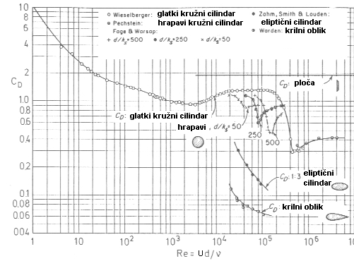
Sličnost koeficijenta otpora oblika C_{D} pri opstrujavanju valjka sa relativno velikim Reynols-ovim brojevima u prirodi (npr Re_{p}= 10⁵).
Koeficijent otpora C_{D} nije toliko ovisan o Re pa se može odabrati i Froude-ov kriterij sličnosti do određenog mjerila pri kojem se neće napustiti područje neovisnosti C_{D} o Re. (Re_{min}=2*10⁴).
Sličnost otpora pri opstrujavanju oštrobridnih “kratkih” profila poput vertikalno postavljene ploče.
Širok raspon vrijednosti Re_{p} u kojem C_{D} ostaje konstantan zbog odvajanja graničnog sloja na oštrom rubu profila, moguć je odabir relativno velikih mjerila duljina za model kao i odabir Froude-ove sličnosti (nužan ukoliko se modeliraju otpori na uronjene stupove mostova na kojima se formira i stojni val).

Slide 12
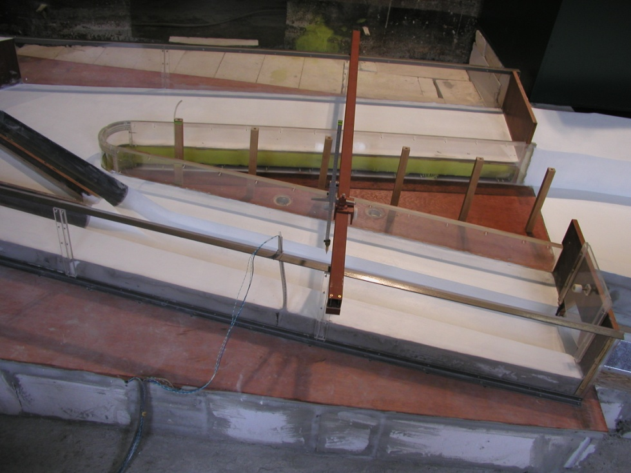
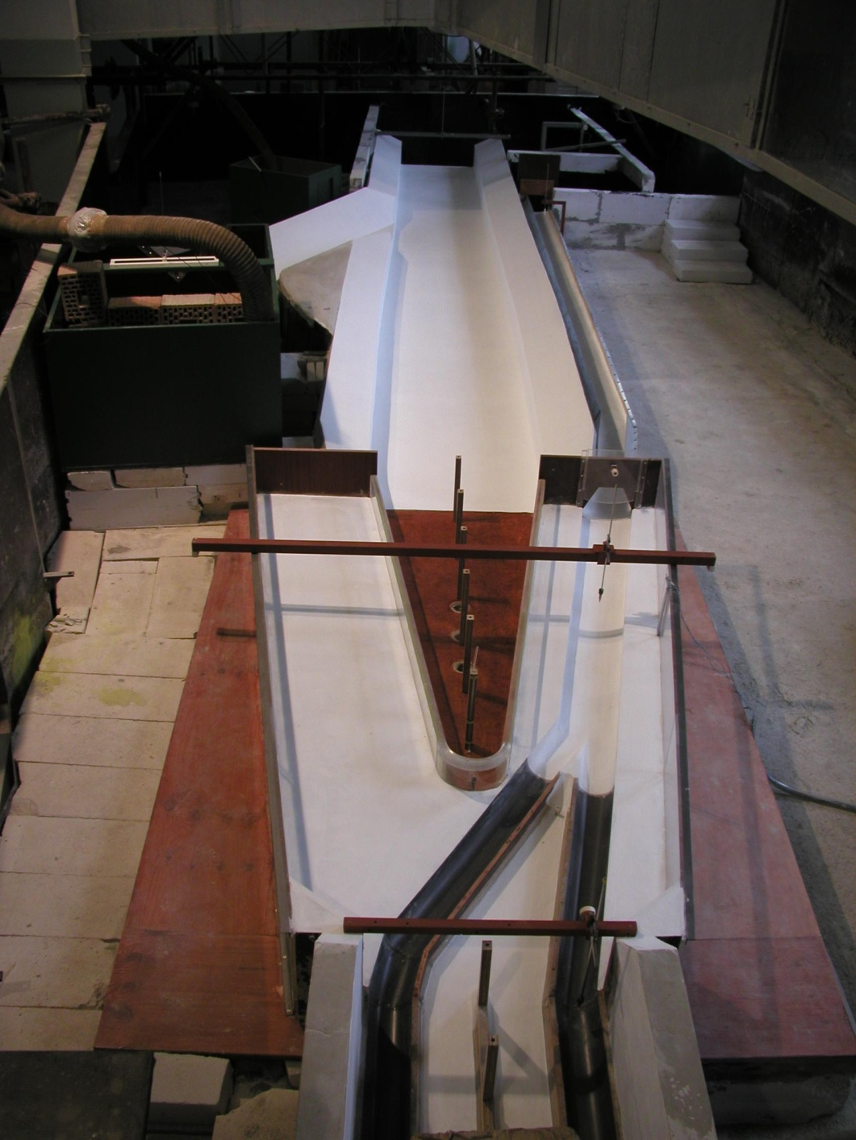
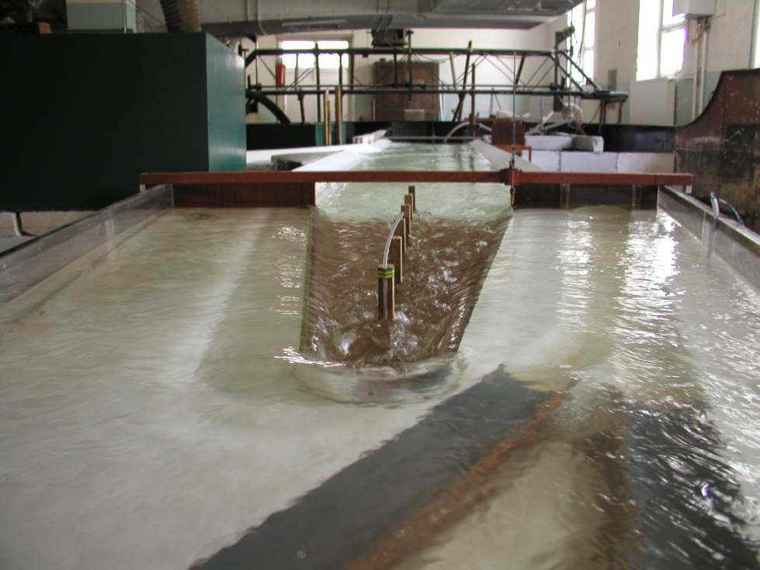
NIZVODNI UTOK
“BLIZNEC”
KANAL ODVODA NA
UREĐAJ ZA
PROČIŠĆAVANJE
PRELJEVNI KANAL
VANJSKI ZID RAZDJELNE GRAĐEVINE
PRELJEVNI ZID
PRELJEVNI ZID
Fizikalni model razdjelne građevine sa preljevom “U” oblika na GOK-u Zagreb
(izvedenog prema Froude-ovom kriteriju sličnosti, GFZ-2003)
L_{r} =16,7

Slide 13
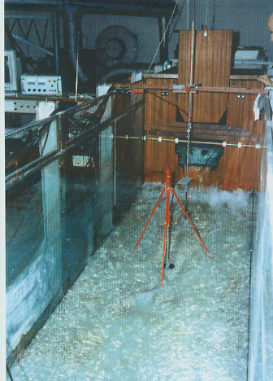
AKUMULACIJA
PREGRADA
NIZVODNO
KORITO
Fizikalni model širenja poplavnog vala uslijed
Nepotpunog loma brane (izvedenog prema
Froude-ovom kriteriju sličnosti, GFZ-1998)

Slide 14
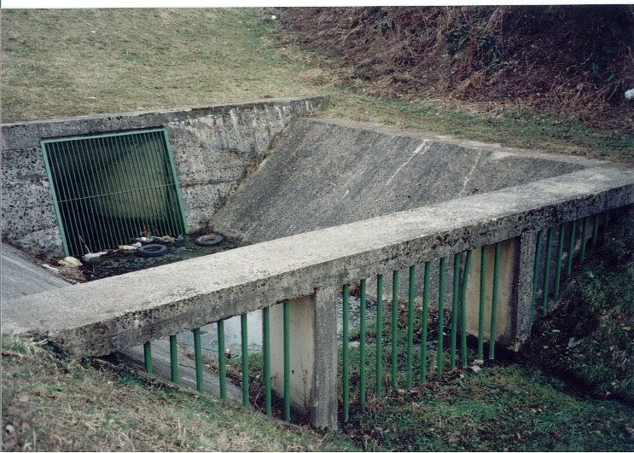
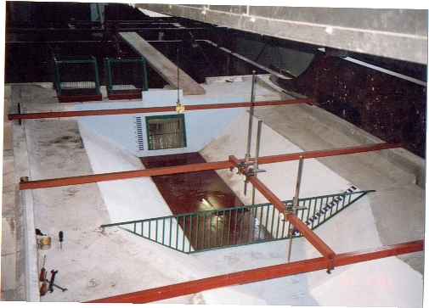
Fizikalni model ulazne građevine na
retencijama grada Zagreba
(izvedenog prema Froude-ovom kriteriju
sličnosti, GFZ-2001)
L_{r} = 5
FINA REŠETKA I ULAZ U TEMELJNI ISPUST
TALOŽNICA
GRUBA REŠETKA

Slide 15
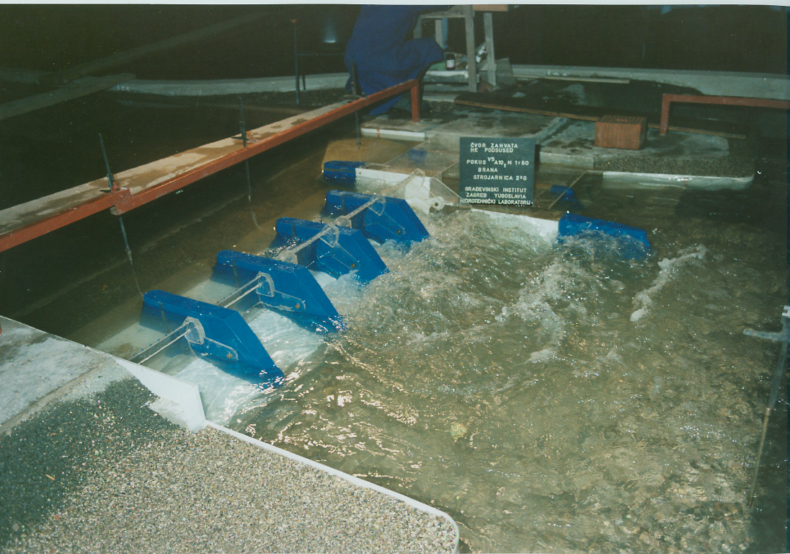

Slide 16
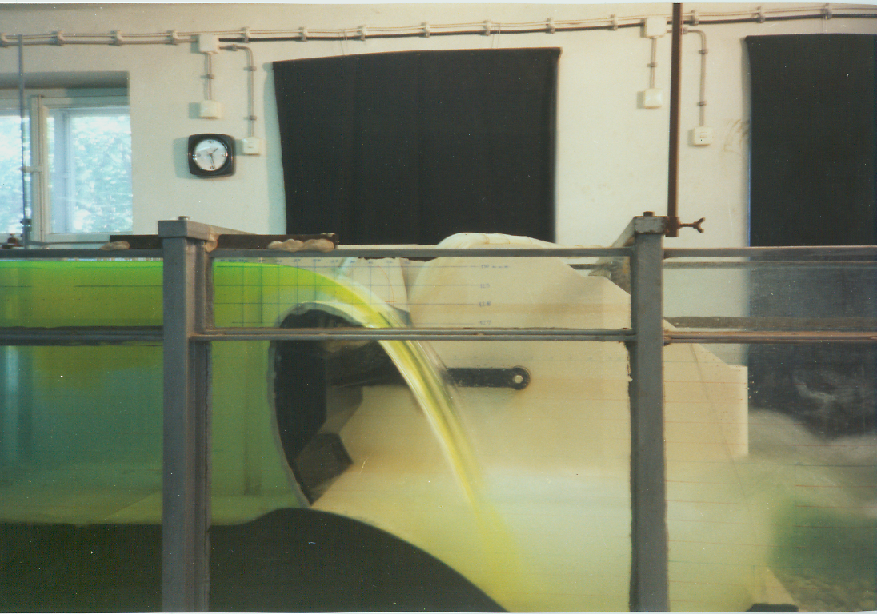

Slide 17
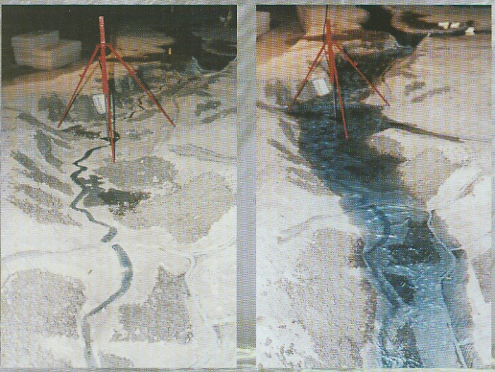

Slide 18
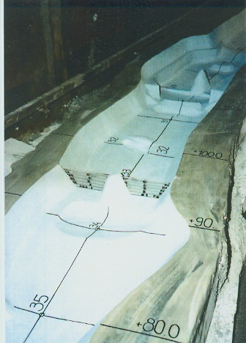
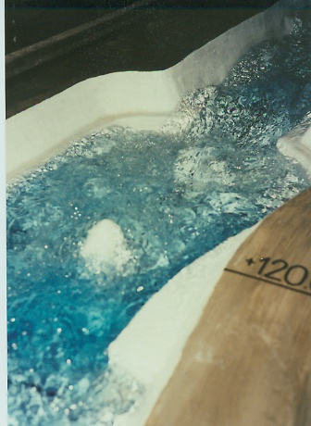

Slide 19
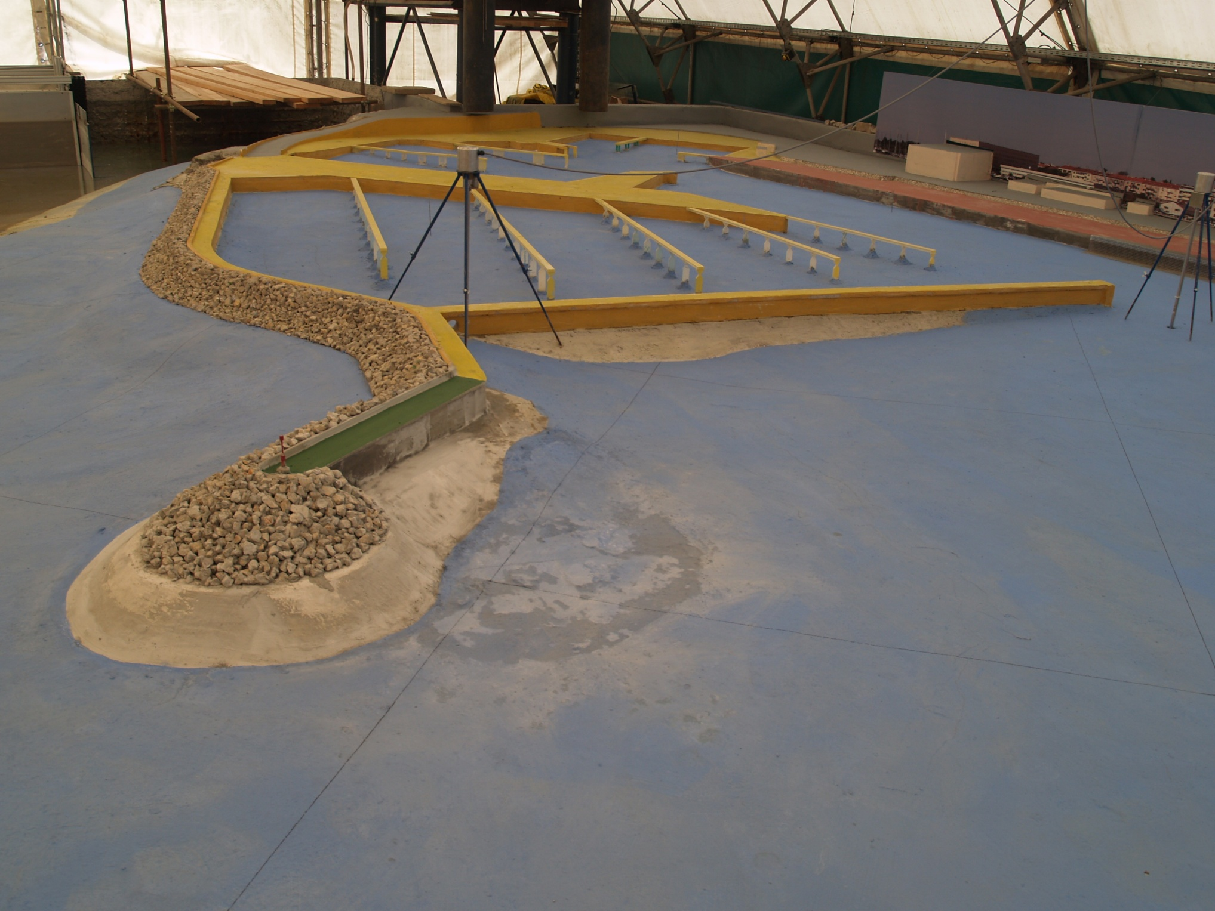

Slide 20
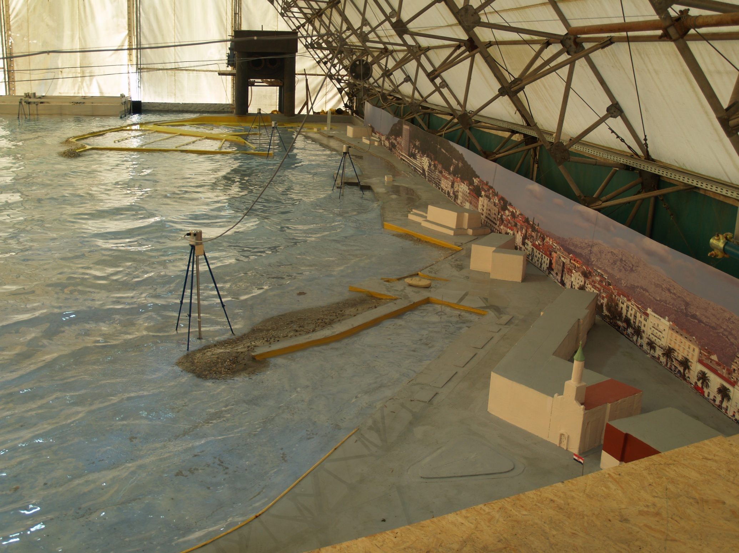

Slide 21
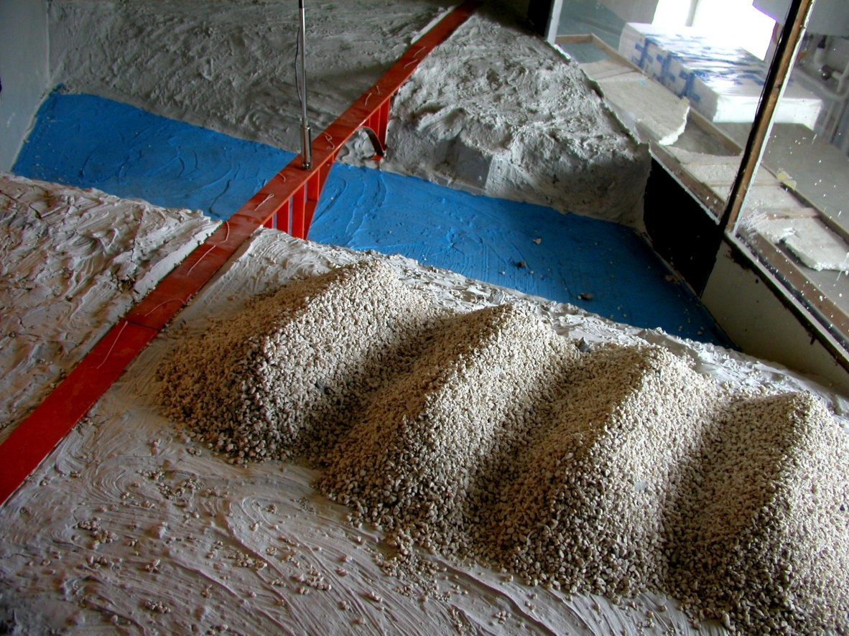
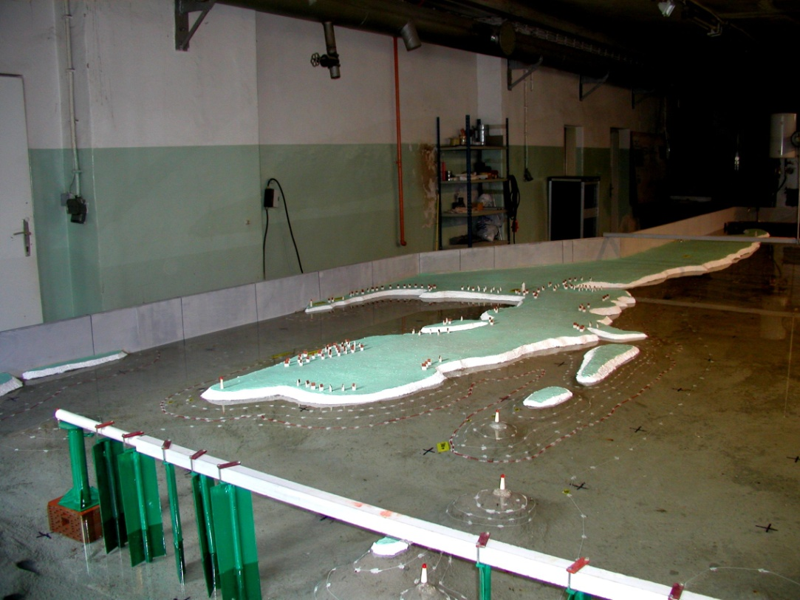
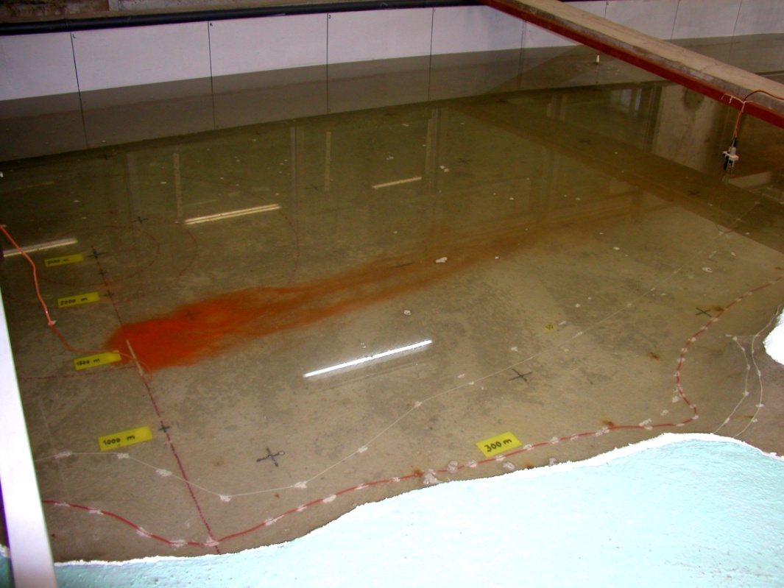

Slide 22
Procedura provedbe mjerenja
1. Utvrditi potrebu za mjerenjem, sagledati raspoloživa financijska sredstva, formirati ekipu i predvidjeti vrijeme potrebno za provedbu mjerenja (po potrebi modificirat eksperiment prema raspoloživim sredstvima, vremenu i ljudstvu)
2. Jasno definirati ciljeve eksperimenta i izraditi detaljni plan mjerenja. Pri tome treba koristiti iskustva sa sličnih mjerenja koja su provedena ranije te ne zaboraviti provjeriti da istovjetan eksperiment nije proveden ranije, a rezultati objavljeni u literaturi.
3. Izrada plana mjerenja uz slijedeće korake:
a) utvrditi koje fizikalne veličine treba mjerit (npr. sile, tlak, brzina …)
b) utvrditi točnost s kojom se treba mjeriti
c) utvrditi broj mjernih mjesta koji su potrebni za odgovarajuću analizu d) odabrat mjernu tehniku
e) sagledati mogućnost grešaka u rezultatima mjerenja mjerenja.

Slide 23
Procedura provedbe mjerenja
4. Izraditi model i ugradit mjernu tehniku
5. Nakon što se prikupe prvi rezultati pokusa treba provjeriti da li su rezultati u očekivanim (mogućim) granicama
6. Po potrebi provesti izmjene na modelu na osnovu rezultata prethodne točke
7. Prikupiti niz rezultata te provesti njihovu analizu
8. Na osnovu rezultata modela po potrebi izmijenit (korigirat) projekt
9. Objaviti rezultate

